Slide 1

书法教程

Slide 2



篇章
壹
贰
书法概述篇
叁
毛笔书法篇
肆
硬笔书法篇
伍
粉笔书法篇
书法欣赏篇

Slide 3
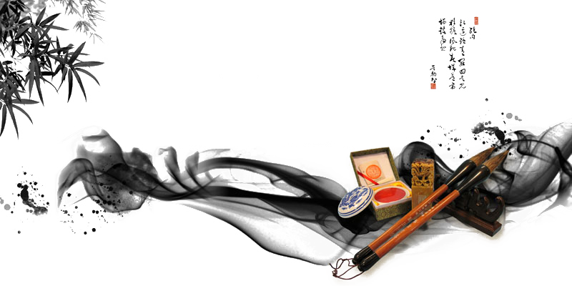

第二篇
毛笔书法篇
第二章 毛笔书法常识
第五章 毛笔篆书与隶书
第三章 毛笔楷书
第六章 毛笔书法的章法布局
第四章 毛笔行书

Slide 4


第二章
第一节 书法书写工具
第二节 毛笔书法的基本技法
第三节 选帖与临摹

Slide 5


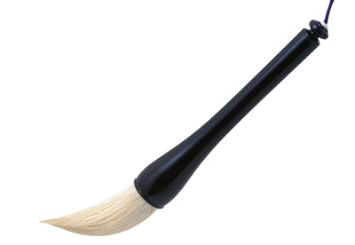
第一节
书写工具
毛笔书法工具通常指笔、墨、纸、砚，雅称“文房四宝”。它们是中国特有的书写工具，自古以来就受到文人雅士的钟爱。

Slide 6


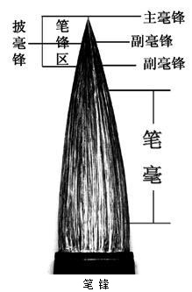
一、笔
毛笔是我国传统的书写工具，也是汉民族对世界艺术宝库提供的一件珍宝。
（一）毛笔的种类
毛笔由笔管和笔毫（笔头）组成。笔管由竹、木等材料制作而成，笔毫的制作材料为兽毛、家禽毛等。

Slide 7
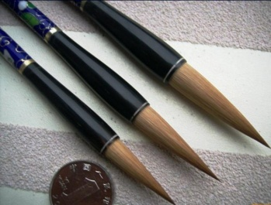
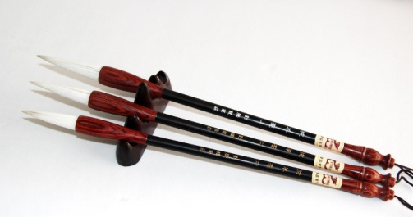
按照笔毫的质地，毛笔可分为硬毫、软毫和兼毫三大类。
硬毫由硬度较大的黄鼠狼毛、紫兔毛、獾毛等动物毛制作而成。
这种笔的弹性较强，写字锐利，写出的点画瘦劲，但若使用不当易使点画显得生硬僵直，使用时宜缓不宜急。
狼毫
羊毫
软毫由羊毛、鸡毛等较柔软的动物毛制作而成。其弹性稍差，蓄墨多，写出的线条圆润、风韵长足，但不易控制。

Slide 8
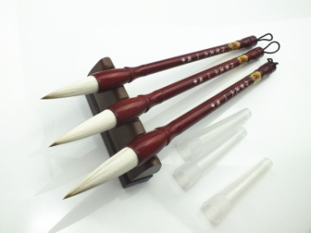
兼毫由柔软和硬度较大的动物毛混合制成，如常见的由兔毛和山羊毛混合制成的“紫羊毫”， 羊毛和黄鼠狼毛混合制成的“羊狼毫”等。
其软硬兼备、弹性适中，写出的点画可粗可细，适合初学者使用。

Slide 9
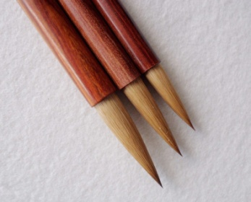
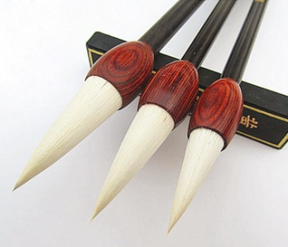
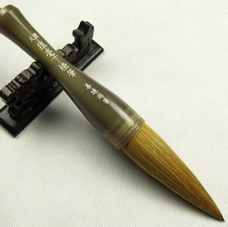
按型号不同，毛笔可分为小楷笔、中楷笔和大楷笔。此外，还有更大型号的屏笔（杆细，笔头粗大，提之如提斗，又称“斗笔”）、楂笔（笔杆粗如碗口）等。
大中小楷笔
屏笔
楂笔
写条幅、立轴时使用屏笔；写榜书、匾额等较大的字时用楂笔。

Slide 10
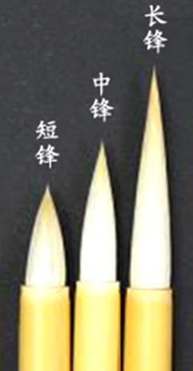
按笔锋的长短不同，毛笔可分为长锋笔、中锋笔和短锋笔。
长锋笔富有弹性，蓄墨量多而匀，提按幅度大，节奏感强，适合写字形较大的草书，但因锋长不易控制，不适合初学者；
短锋笔的锋腹较硬，蓄墨量小，提按幅度小，点画浑厚粗壮，适合写小楷，但使用不当会使作品缺少灵气；
中锋笔介于长锋和短锋之间，锋长适中，较易把握，适于各种书体的书写，但只适合写中等大小的字。

Slide 11
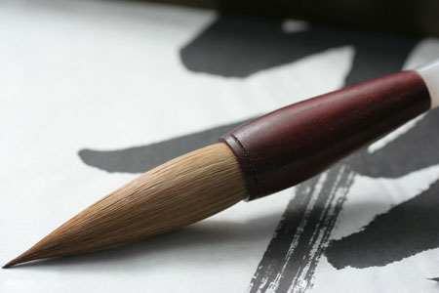
（二）毛笔的选择
好的毛笔应有“四德”，即看笔头是否合乎“圆、健、尖、齐”四个标准。
圆：指笔头饱满圆润，呈圆锥状，不扁不瘦，无凹凸不平的现象，手感圆滑顺畅。
健：指笔头富有弹性，柔中有刚，铺开后能迅速收拢、恢复原状。
尖：即锋颖（笔锋）尖锐，不开叉、不秃头。
齐：指笔尖捻扁后，尖端毫毛整齐而无长短不一之状。

Slide 12
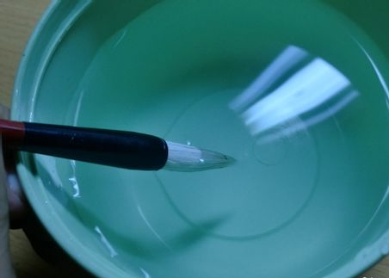
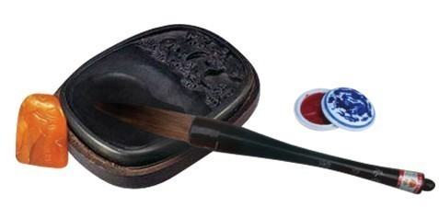
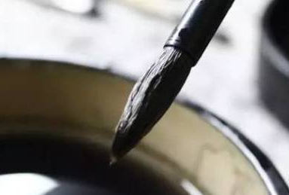
（三）毛笔的使用与保养
毛笔的正确使用和妥善保养，一般要做好开笔、用笔和洗笔三个方面。
开笔：即新笔使用前，先用冷水或温水浸泡，使笔头胶质溶化，自然发开后，用纸吸去水分，再蘸墨使用。
用笔：一方面应注意每次蘸墨都应顺着笔毫平添，顺势整好笔锋；另一方面应选择大小适宜的笔进行书写。
洗笔：毛笔使用后，应用清水洗净笔头上的墨渍，将笔毫理圆、理顺后，再插入笔筒或悬挂于笔架上。

Slide 13
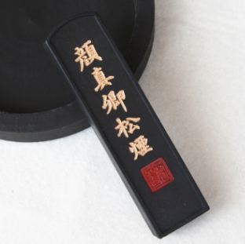
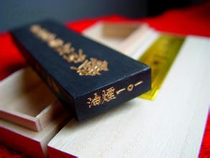
二、墨
墨的品种繁多，大致可分为油烟墨和松烟墨两类。判断墨的质量好坏，要看其是否符合“质细、胶轻、色黑、音清”四个标准。
松烟墨块
质细：指墨块质地坚实、细腻而耐磨，磨出的墨汁中无杂质、无气泡。
胶轻：指墨中胶质适中，磨出的浓墨不泥、不涩笔。
色黑：指墨色沉着、有神采。以黑中泛紫光为佳，纯黑次之，泛白光的最差。
音清：指磨墨时发出的声音轻细。
油烟墨块

Slide 14
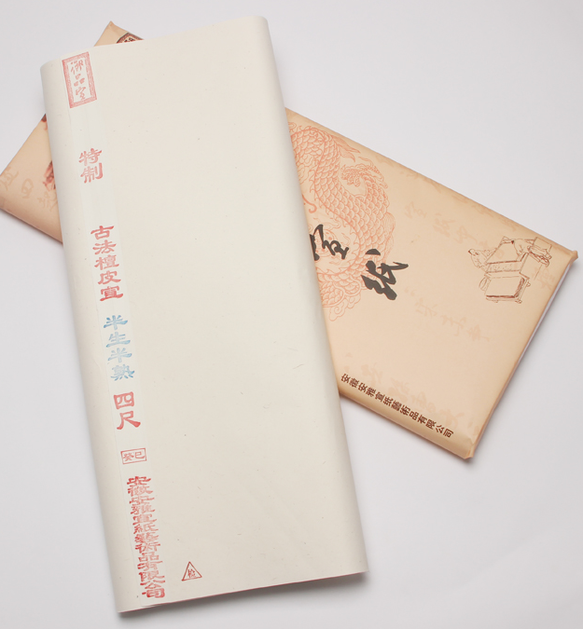
三、纸
宣纸品种繁多，大致可分为生宣、熟宣和半熟宣。
生宣：质地较柔软，吸水性强，渗化明显，能很好地表现笔墨情趣。
熟宣：是加明矾的宣纸。其质地较硬，吸水性弱，不洇墨或少洇墨，宜于表现精致细腻的笔墨效果。
半熟宣：其性能介于生宣和熟宣之间，也是书法和绘画的常用纸。

Slide 15
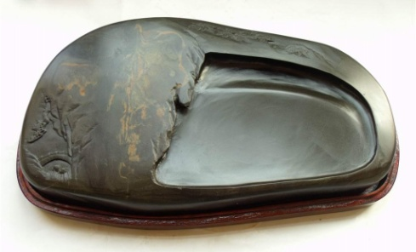
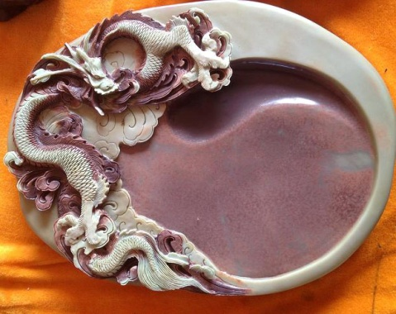
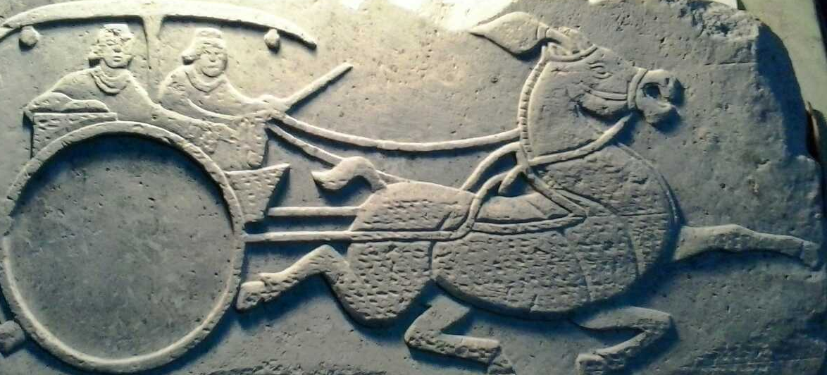
四、砚台
砚，又称“砚池”“砚田”等，大型砚又称“墨海”，是书画家用于磨墨的工具。
石砚台
陶砚台
玉砚台
砚的品种繁多，按雕制材料分，有石砚、陶砚、砖砚、玉砚等；按形状分，有圆形、长方形、方形等。石砚中以端砚、歙砚和鲁砚最为名贵。
古砖砚台

Slide 16
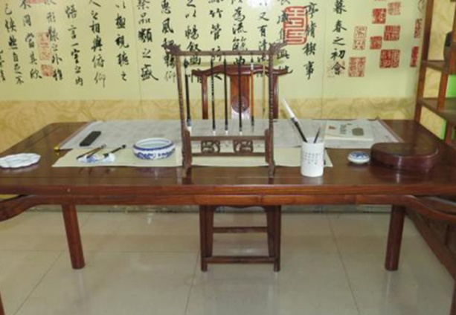
五、其他工具
除了“文房四宝”之外，书写毛笔字的工具还有垫在宣纸之下的羊毛毡，用来挂笔的笔架（分卧式和立式两种），用来插笔的笔筒，用来压纸的的镇纸，用来盖章的印章、印泥，用来盛放砚台的砚匣，等等。

Slide 17
第二节
毛笔书法的基本技法
书写是涉及指、腕、肘、肩、腰乃至全身的一系列协调的动作。要练好书法，除了训练正确的书写姿势外，更重要的是学习执笔、运腕、运笔等书写方法。

Slide 18
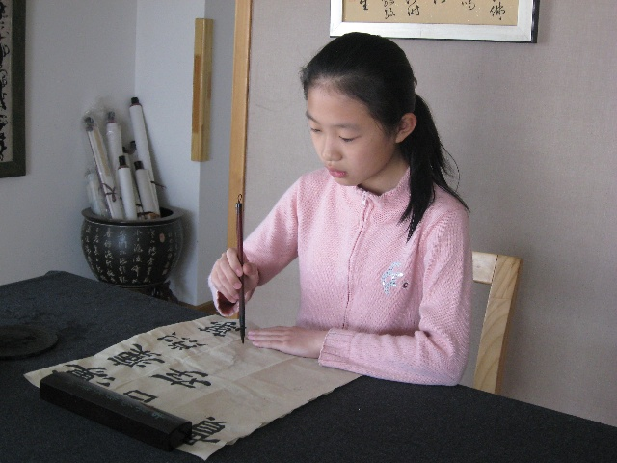
一、书写姿势
（一）坐姿
坐姿书写的要领是“足安、身直、臂开、头正”。
足安：指两足自然平放，与肩同宽；足底稳实，不长伸，不后屈，不交叉，不摇晃。
身直：即腰、背自然伸直，切忌僵硬别扭；胸部离桌沿一拳间距。
臂开：即两臂自然张开，两肘轻放于桌面；左手按纸或放在桌上，右手执笔。左手要随时调整纸的位置，以便右手在固定的位置书写。
头正：即头部保持端正并略向前倾，眼睛与桌面相距一尺左右。

Slide 19
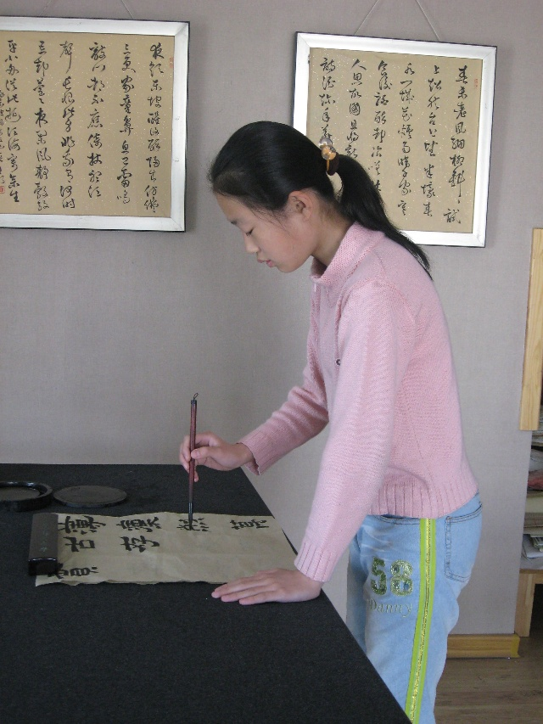
（一）站姿
立姿书写又可分为“立式俯写”和“立式书壁”两种。
立式俯写是指站在桌前，将纸平铺在桌子上书写。其要领是“足稳、身躬、头俯、臂悬”。
立式书壁则指站于壁前在竖挂于墙壁的纸上书写。其书写要领和立式俯写差不多，但难度更大。要求书写者两脚分开站稳，双足之间的距离与肩宽大致相等；书写时用手腕、手臂的运动来完成。

Slide 20
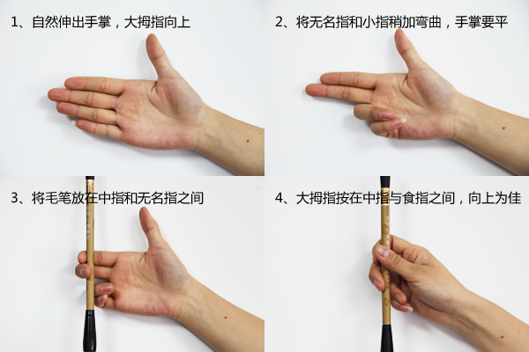
二、执笔
至于如何执笔，古今书法家有不同的方法主张。如有以拇指和食指执笔的两指执笔法；有以拇指、食指和中指执笔的三指执笔法；有将五指全部用上的五指执笔法，这种方法是我国最为常用的毛笔执笔方法。

Slide 21
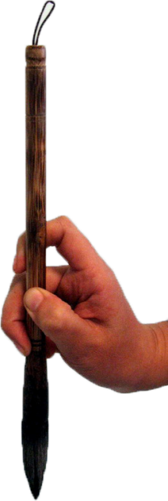
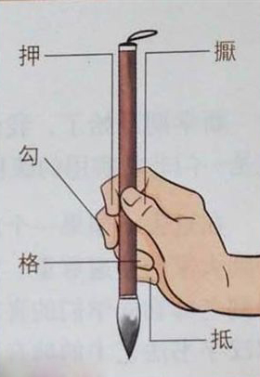
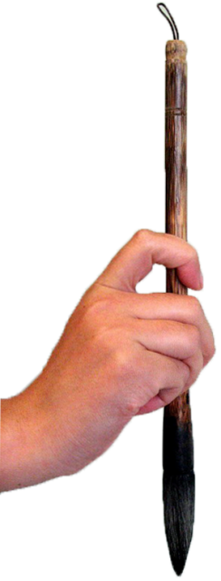
（一）指实掌虚
所谓“指实”，是指五根手指各司其职，协力配合把牢笔管。“掌虚”是指五根手指协力把握好笔管的同时，空出掌心，切忌指头紧贴手心。
五字执笔法，可用“擫、押、钩、格、抵”五个字概括。
按古人的说法，在执笔时，掌心空隙须容得下一颗鸡蛋才行。

Slide 22
（二）管直腕平
“管直”是指执笔写字时要尽量保持笔管与纸面垂直。一般情况下，管直时掌面同纸面成45°夹角。
“腕平”是指手腕与桌面要平行。康有为说：“欲用一身之力，必平其腕，竖其锋”。
（三）松紧适度
执笔时要灵活掌握松紧，使松紧适度。执笔过松，会导致运笔无力；执笔过紧，会使导致指死腕僵，转换不灵，甚至发抖。

Slide 23
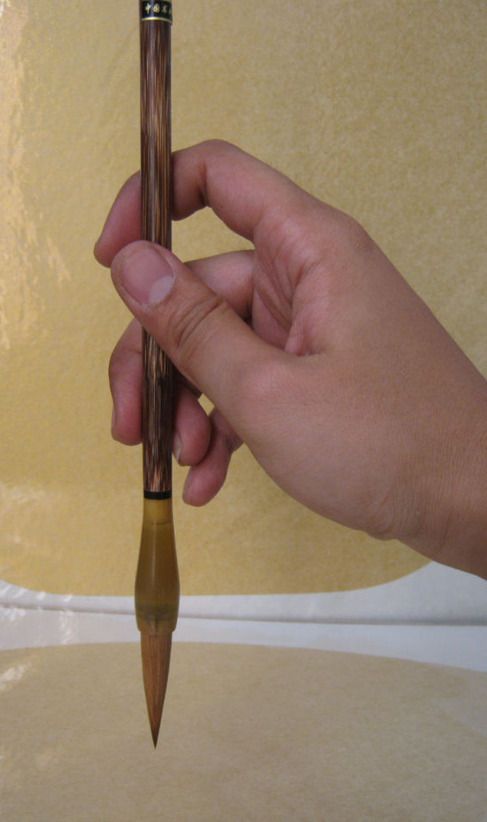
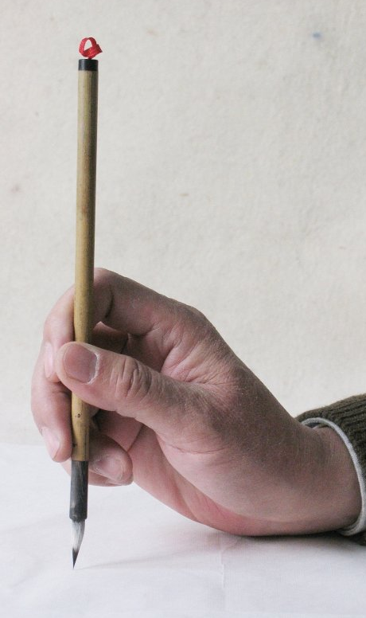
（四）高低相宜
执笔高低可根据字的大小灵活掌握。一般来讲，写小字执笔要低些，离笔头一寸（1寸＝3.3333333厘米）左右。写中楷或大字，执笔要高一些，约二寸；写大楷和草书笔管要再执高一些，约三寸。
执笔低，写出的字比较沉着，力度感强，故适宜于写篆隶行楷；执笔高，写出的字飘逸跌宕，故适宜于写行草书。不过，书以沉着为主，即使是行草书，也以痛快飘逸中寓沉着静穆为佳。

Slide 24
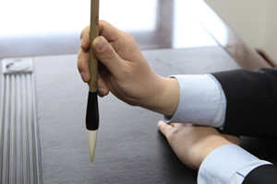
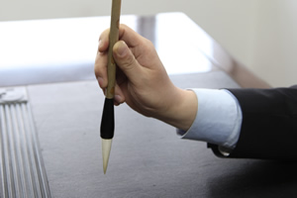
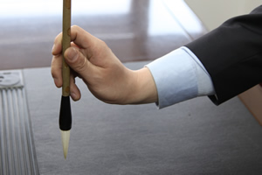
三、运腕
运腕，又称腕法，就是写毛笔字时，腕部随着运笔的上提下按、轻重徐疾而作相应摆动的方法。
一般情况下，写大字则运转幅度大，写小字则运转幅度小。前人根据写字的运转幅度总结出了与之适应的运腕方法，主要有枕腕法、提腕法和悬腕法三种。
枕腕法
提腕法
悬腕法

Slide 25
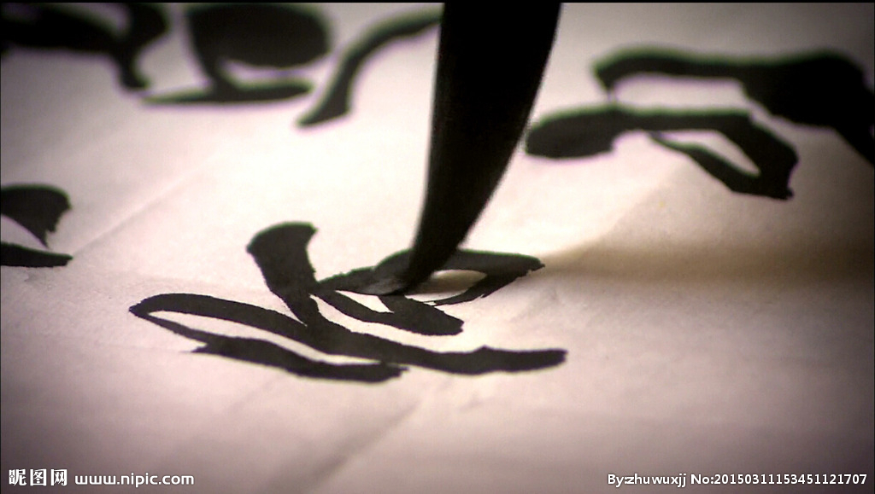
四、运笔
运笔是指按照执笔、运腕的方法使用毛笔。
运笔包括起笔、行笔和收笔，写任何一种点画都要经过这三个阶段。笔锋接触纸面的瞬间称为起笔；笔锋在纸上“行走”的过程称为行笔；当完成点画，笔锋离开纸面时称为收笔。运笔的基本方法主要包括提按、顿挫、转折、中锋、偏锋、侧锋、藏锋、露锋等。

Slide 26
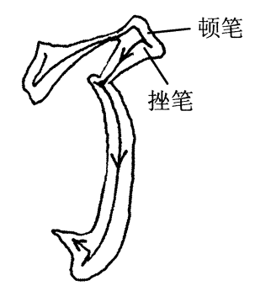
（一）提按、顿挫
提笔是指在垂直方向由下向上运笔的动作，写出来的点画线条比较细匀。
按笔与提笔相对，是指在垂直方向由上向下运笔的动作，写出来的点画线条比较粗浓。
顿是相对于行而言的，可指停顿、顿逗。
挫为顿的反面，指笔锋在停顿后转换方位离开原位置。

Slide 27
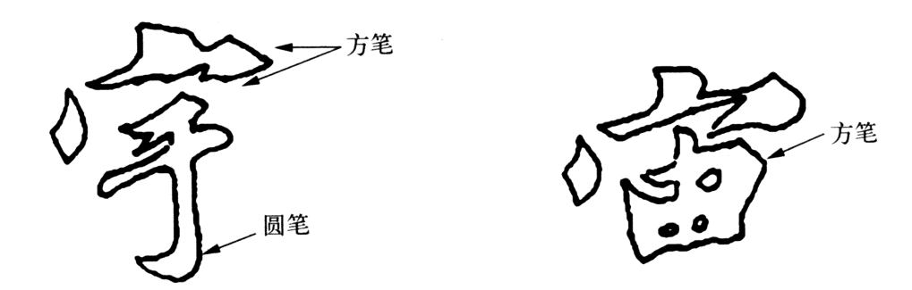
（二）方笔、圆笔
方笔与圆笔是笔画的两种不同形态，一般来讲以有棱角者为方笔，无棱角者为圆笔。
方笔是在点画线条的起止转折上，运用“顿笔方折”的方法形成棱角，即“折以成方”。
圆笔是在点画线条的起止转折上，运用“提笔圆转”的方法形成圆润之势，使之不露筋骨，内含浑厚遒劲，即“转以成圆”。

Slide 28
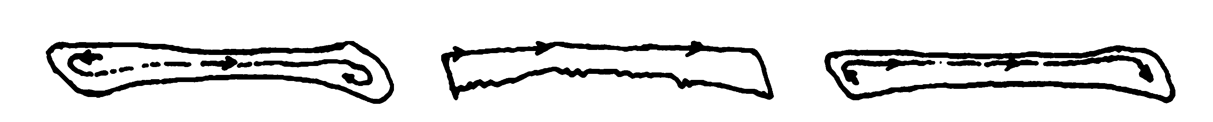
（三）中锋、偏锋与侧锋
中锋运笔时，让笔锋始终在笔画的中心线上移动，这样墨汁能均匀地从笔锋的两边渗到纸上，四面俱到。
偏锋，就是运笔时让笔锋偏向笔画的一侧运行，使笔锋卧倒，像拖地板一样平拖过去。
侧锋用笔是笔锋偏向于笔画的一边，笔锋运行的一边实，另一边虚。
中锋 偏锋 侧锋

Slide 29
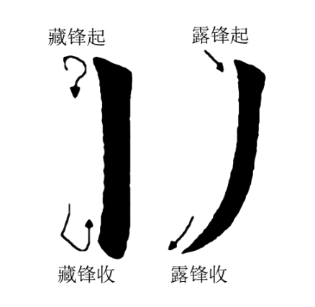
（四）藏锋、露锋
藏锋，具体地讲就是藏头护尾。即把笔锋藏在点画中间而不直接外露出来。
露锋，又称出锋，即不回收掩藏，指露出笔锋的收笔动作，这大多是用在一笔之末。
藏锋有两个作用：一是使笔毫铺开以利运笔；二是使笔锋通过一折而取得动势，即蓄满笔力后再运毫。
前人说“藏锋以包其气，露锋以纵其神”。但初学者切勿乱用露锋，因多用了露锋，就会显得抛筋露骨、单薄枯弱。

Slide 30
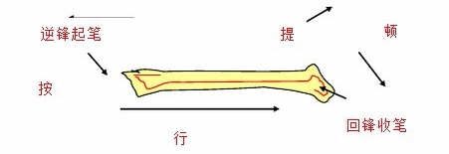
（五）逆锋、顺锋
逆锋，就是落笔的笔锋朝运行相反的方向入纸，藏锋就是运用逆锋写出的。
顺锋就是露锋起笔，顺笔锋前进，不再折回，或笔画的末端不作回锋，而是顺逆直出。

Slide 31
第三节
选帖与临摹
古人云：“取法其上，得乎其中；取法其中，得乎其下。”这说明，选择一本好帖和一种好方法十分重要。

Slide 32
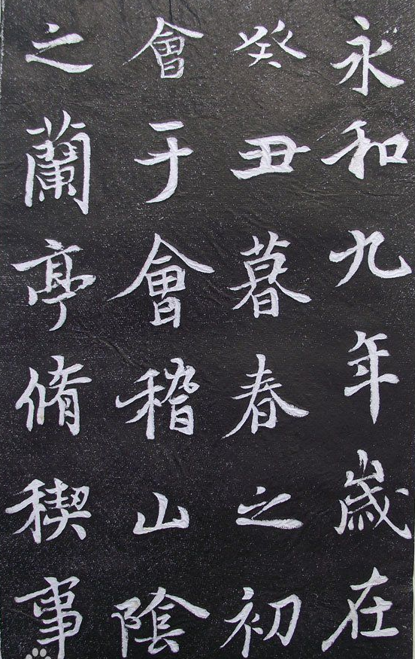
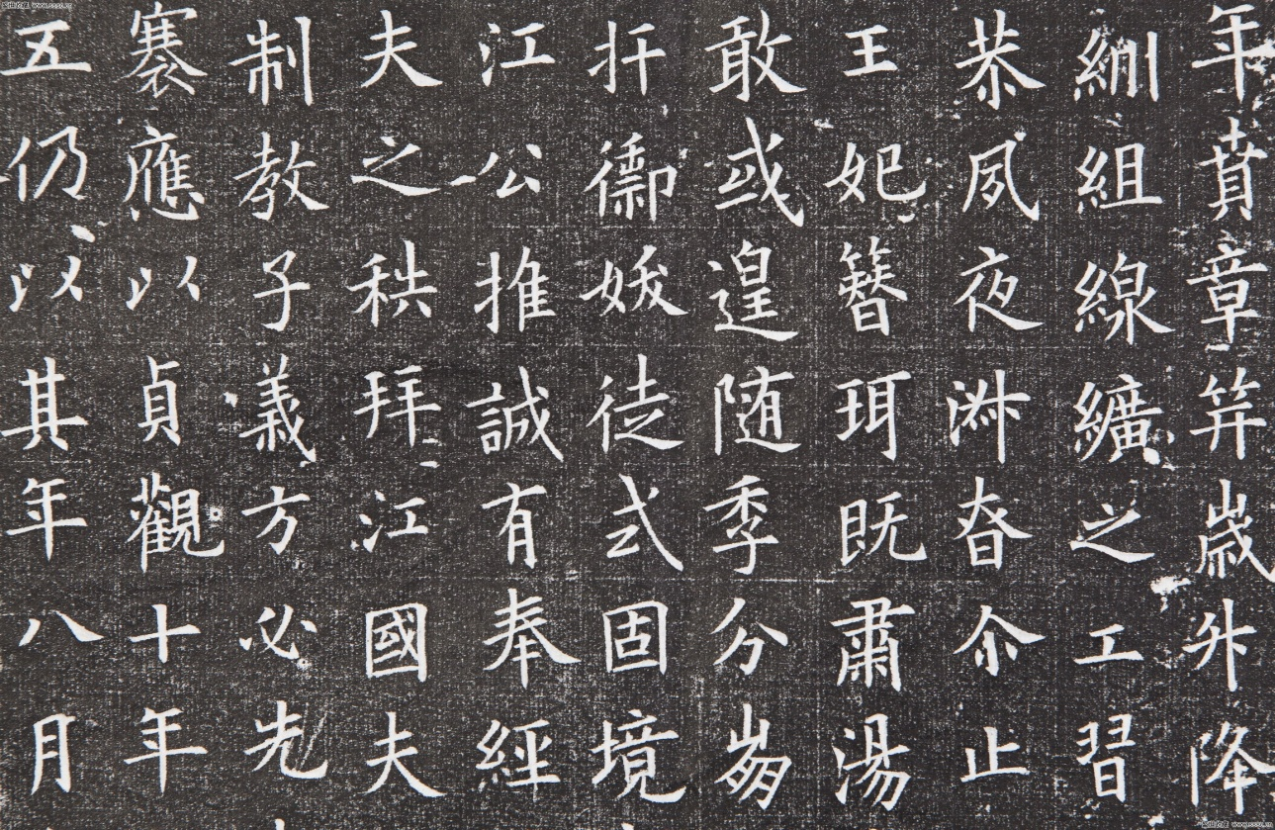
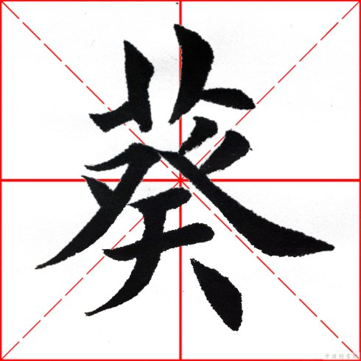
一、选帖
碑帖是我国历代书迹保存和流传的重要形式。
碑是指是经过加工而竖起来的石板，俗称“立碑”。
帖是把前人的手迹摹刻在石板或木板上，再拓印成帖，即叫做字帖。

Slide 33
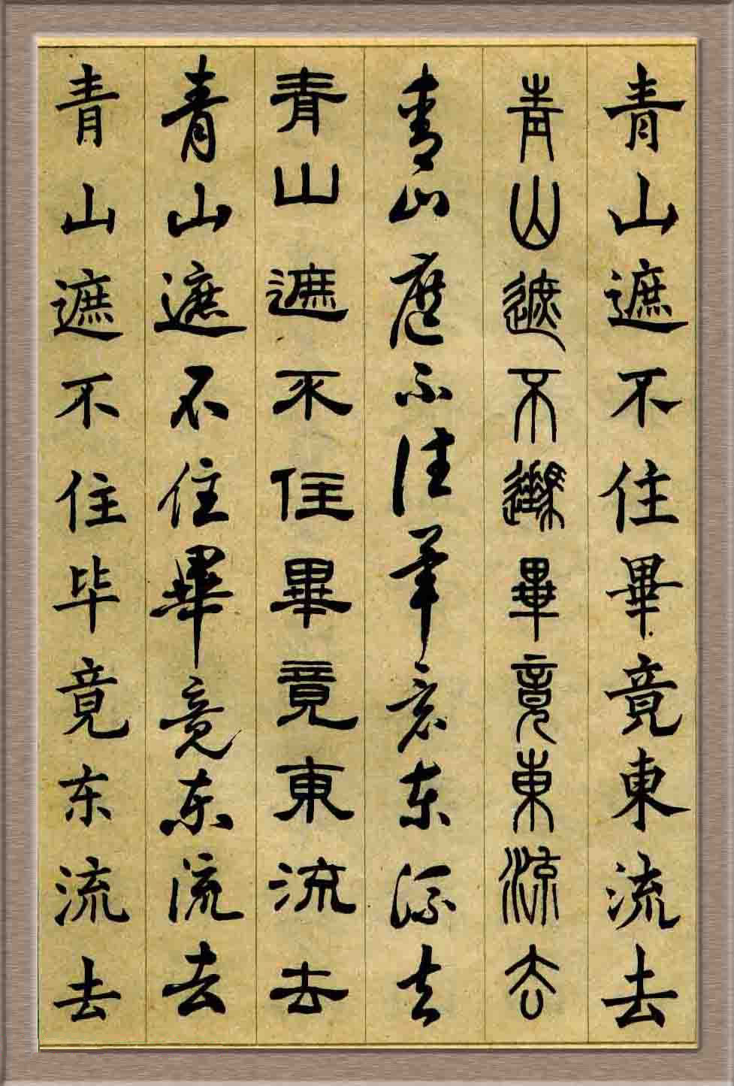
选择字帖时，应注意以下几个方面：
（1）初学者一般应先选择楷书碑帖，它点画规范、笔法丰富、结构端正、法度规矩，集中体现了书法艺术用笔、结构的法则。
（2）选择古代流传下来的、经得起历史考验的、高水平的第一流碑帖来学习。
（3）初学者可选择由原迹原拓选字拼成的选字本，这类帖由于在单个字中仍然保持了较准确的风貌，只损失了原有的章法。
（4）风格上，应选取有代表性、难易适度、适合自己、自己也喜欢的碑帖。

Slide 34
各种书体的参考碑帖
书体种类 | 参考碑帖
楷书类 | 《北魏郑文公碑》、《北魏元怀墓志》、《魏张猛龙碑》、《魏崔敬邕墓志》、褚遂良《大字阴符经》《雁塔圣教序》、欧阳询《九成宫醴泉铭》、虞世南《孔子庙堂碑》、颜真卿《勤礼碑》《自书告身帖》《麻姑仙坛记》《颜家庙碑》《李玄靖碑》、柳公权《玄秘塔碑》《神策军碑》、赵孟頫《三门记》《胆巴碑》
隶书类 | 《乙瑛碑》《礼器碑》《张迁碑》《石门颂》《曹全碑》《史晨碑》
行书类 | 王羲之《兰亭序》《圣教序》、李邕《李思训碑》、颜真卿《祭侄文稿》、苏轼《寒食诗帖》、黄庭坚《松风阁诗》、米芾《蜀素帖》《苕溪诗帖》
草书类 | 皇象《急就章》、王羲之《十七帖》、孙过庭《书谱》、张旭《古诗四帖》、怀素《自叙帖》《圣母帖》《大、小千字文》、黄庭坚《李白忆旧游诗草书卷》《诸上座帖》、王铎的草书
篆书类 | 《散氏盘》、《石鼓文》、李阳冰《三坟记》、《峄山碑》

Slide 35
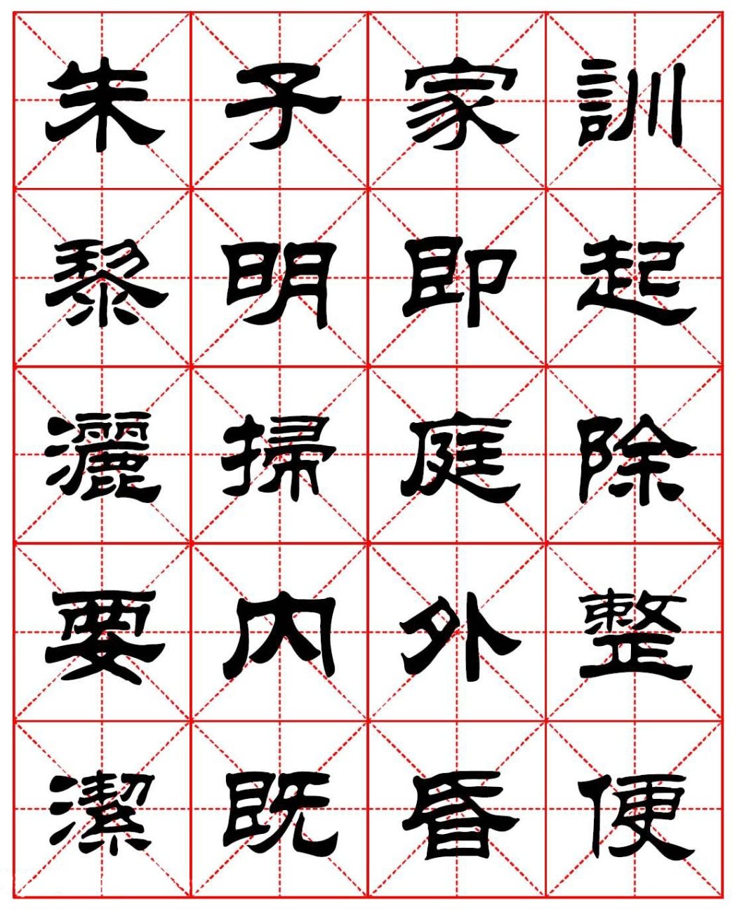
二、临摹
（一）读帖
读帖是指临摹者在书写前对字帖静观默察、细细体味，对范字形成清晰的印象，做到成“字”在胸，意在笔先。
将读帖与临帖紧密结合起来，读后临，临后读，两者配合，逐步深化，正如清代包世臣在《艺舟双楫》中所说：“拟进一分，则察亦进一分，先能察而后能拟，拟既精而察益精。”

Slide 36
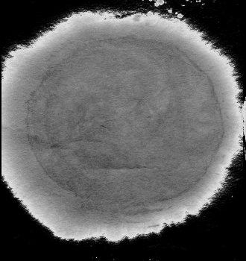
（二）摹帖
摹帖是指使用透明的薄纸覆盖在字帖上，然后按底样描下来。
1．双钩
通过勾画了解原字的用笔和结体，再根据用笔特点填墨，所以又叫做“双钩廓填”。
单钩即沿笔画的中间画一条单线，然后再沿单线运笔写出字体。
2．单钩
满摹即在覆盖于帖上的透明纸上直接运笔一次描成，以熟练运笔和掌握字体结构。
3．满摹

Slide 37
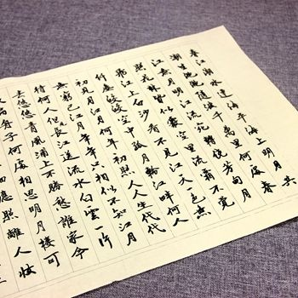
（三）临帖
临帖是将字帖放在一旁，看着字帖上的字，直接在纸上写出来。
1．对临
对临是指把字帖放在一旁，照着上面的用笔和结构写。
背临即默写，指不看范本，只凭印象将诸字临写下来。
2．背临
意临是在能熟练地背临后，将所临之帖参入己意，在继承的基础上发挥一定的创造性，使古人书迹为我所用，也就是常说的“后与古人离”。
3．意临

Slide 38

谢谢

